Slide 1
Alfons Koller Zum ArgeTag GW AHS OÖ 2023
Linz, 27. Nov. 2023

Slide 2
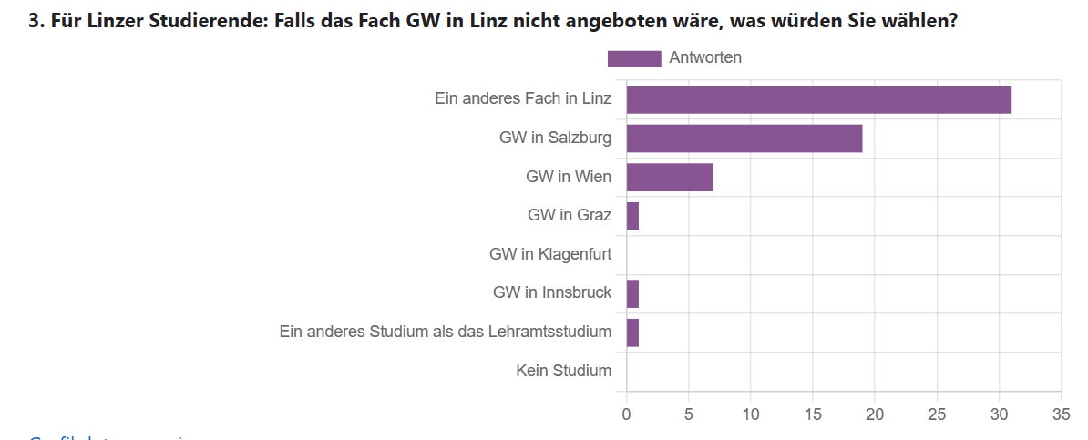
Ein Blick in die Ausbildung
Lehramtsstudium GW
… stabil auf geringerem Niveau: 80 > 60, insg. ca. 400 Erstsemestrige im Lehramt Sekundarstufe in Linz
… auch in Salzburg auf niedrigem Niveau bei 45/60

Slide 3
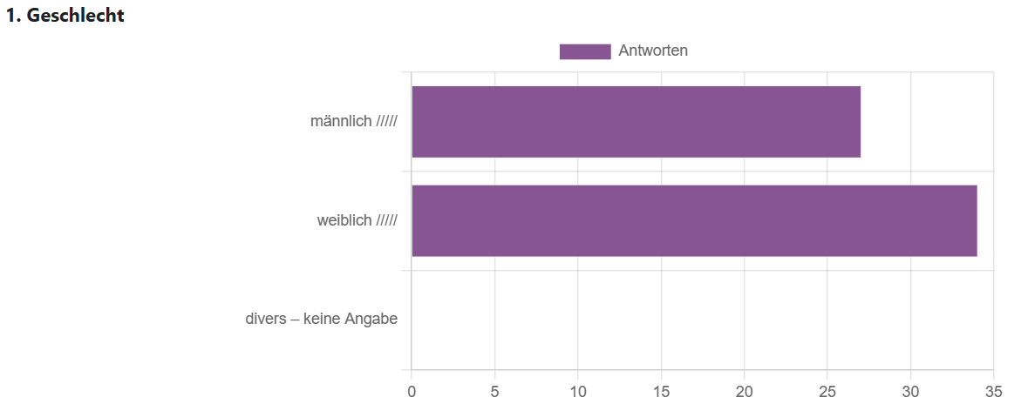
Ein Blick in die Ausbildung
Lehramtsstudium GW – 2023/24

Slide 4
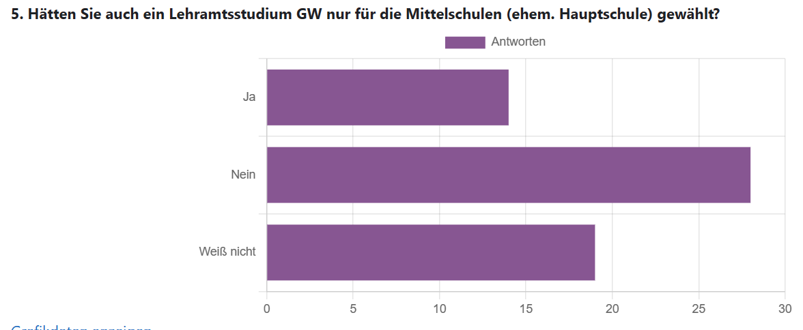
Ein Blick in die Ausbildung
Lehramtsstudium GW – 2023/24

Slide 5
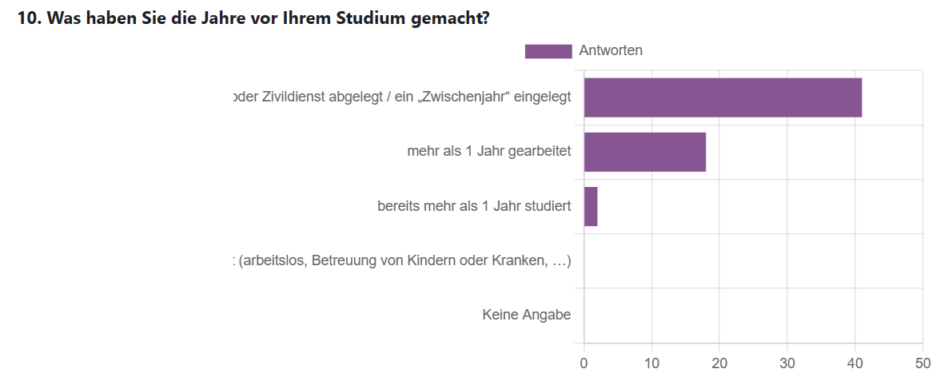
Ein Blick in die Ausbildung
Lehramtsstudium GW – 2023/24

Slide 6
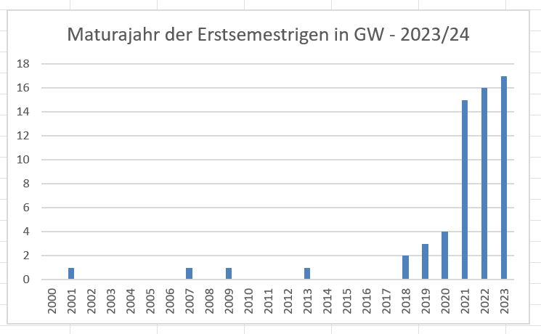
Ein Blick in die Ausbildung
Lehramtsstudium GW – 2023/24

Slide 7
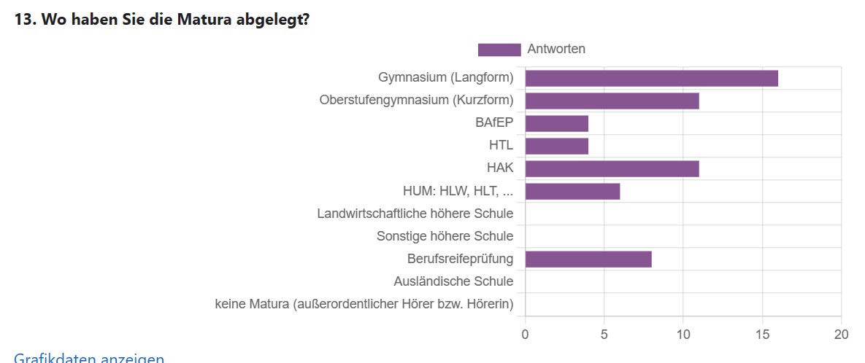
Ein Blick in die Ausbildung
Lehramtsstudium GW – 2023/24

Slide 8
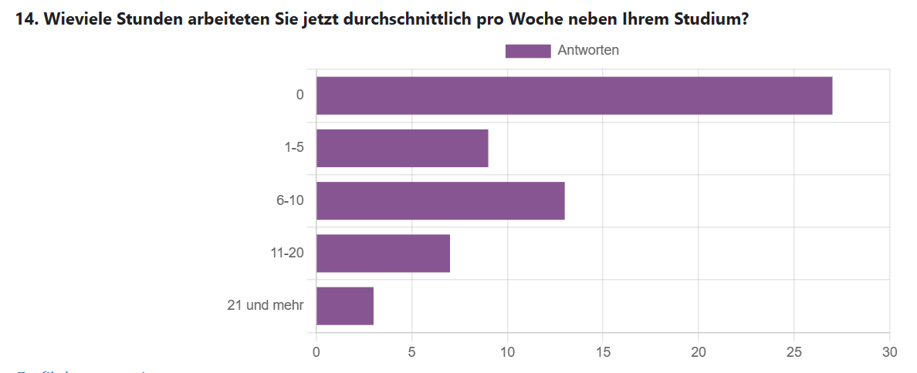
Ein Blick in die Ausbildung
Lehramtsstudium GW – 2023/24

Slide 9
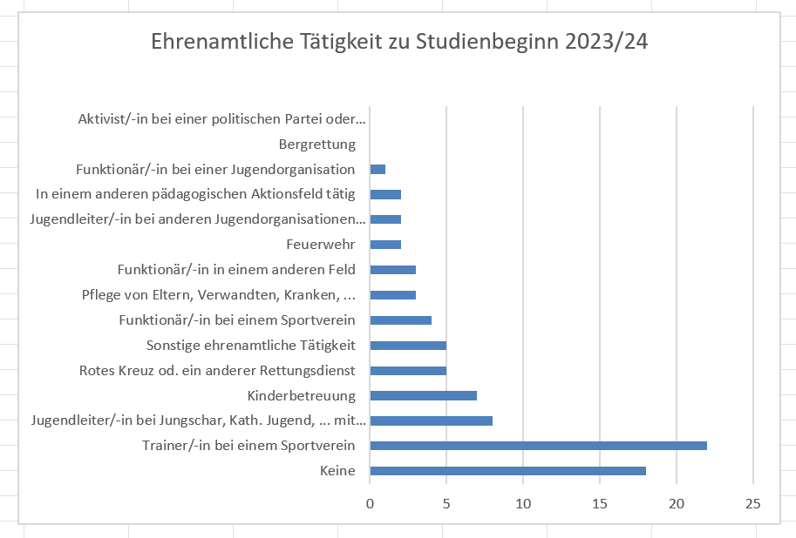
Ein Blick in die Ausbildung
Lehramtsstudium GW – 2023/24

Slide 10
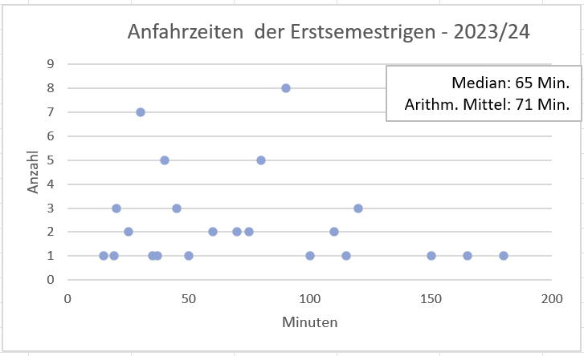
Ein Blick in die Ausbildung
Lehramtsstudium GW – 2023/24

Slide 11
Ein Blick in die Ausbildung
Herausforderungen
Früher Berufseinstieg
etwa 95% im Masterstudium
mehr als die Hälfte im 4. Jahr des Bachelorstudiums
Einzelfälle ab dem 3. Semester
Bitte
in der AHS-Unterstufe einsetzen
Keine Maturaklassen oder 7. Klassen
Keine VWA-Betreuung im 1. Dienstjahr
Lehramtsstudium als Vollzeitstudium konzipiert: 30 EC = 750 Std. Arbeit
Masterabschluss ist weiterhin verpflichtend.

Slide 12
Ein Blick in die Ausbildung
Schulpraxis
ab dem 1. Semester – insg. 6 Semester lang + Masterpraktikum
1. & 2. Semester: Erkundungspraktikum
ab 3. (4.) Semester. je ein Fach- und Vertiefungspraktikum insg. 4 weitere Praktika
in GW:
Fachpraktikum als Tagespraktikum
ab SS 2024: Vertiefungspraktikum als Projektwoche
viele praktische Anteile in fachdidaktischen LV
Workshops am GIS-Day
„Entdecke Linz“ mit dem Stiftsgymnasium Schlierbach
Geomedientag im Ramsauer Gymnasium
…

Slide 13
Ein Blick in die Ausbildung
Quereinstieg
6 Quereinsteiger:innen in GW
unterrichten im Fach :: fachfremd: 2 :: 4
4 Lehrveranstaltungen im Fach
keine Fachwissenschaft
nur 4 fachdidaktische, wenig Präsenz, viel E-Learning und Selbststudium
ABER: hoch motiviert und interessiert, besuchen freiwillig weitere LV

Slide 14
Ein Blick in die Ausbildung
Induktion
seit 2023/24: „On-Boarding-Week“ in der letzten Ferienwoche
Wer keinen Bachelorabschluss hat, eine zweite Woche (MOOC).
nur „Nachkommende“ in einzelnen Lehrer:innenfortbildungen
in GW: Ansatz für Jahresplanungen

Slide 15
Ein Blick in die Ausbildung
Wirtschaft in der Ausbildung
Bachelorstudium
eine der vier Säulen: fachwissenschafltiche VU, Fachdidaktik-UV
Fachliche Erweiterung Wirtschaft
Ökonomia & Cost – Systemisches Denken in wirtschafltichen Prozessfeldern
Internationale Wirtschaftsbeziehungen
Integratives Projekt „Einblick in Unternehmen“
Master-Studium
Fachwissenschaftliches Seminar (quantitative Ökonomie)
Spezialisierende LV
Bachelor- & Masterarbeiten

Slide 16
Ein Blick in die Fortbildung
… seit Jahren nichts Neues
Es gibt viele Gründe, nicht auf Fortbildung zu gehen
nur teilzeitbeschäftigt
keine oder nur eine GW-Klasse
keine Genehmigung durch Direktion, keine Reiserechnung
kein Interesse an Fortbildung
…
viele Unterrichtsstunden zu halten, MDL
viele Supplierstunden, kurzfristige Änderungen
lieber Aktivitäten mit Schüler:innen
…

Slide 17
Ein Blick in die Fortbildung
… seit Jahren nichts Neues
Vorwürfe an die Organisator:innen:
keine Information
kein Angebot
das falsche Angebot
…
Rundmail am Jahresbeginn
Informationsgespräch am 20.9.2023
Angebot mit aktuellen, fachwissenschafltichen Inhalten
…
kaum Vorschläge
Vorschläge sind Einzelmeinungen. ….

Slide 18
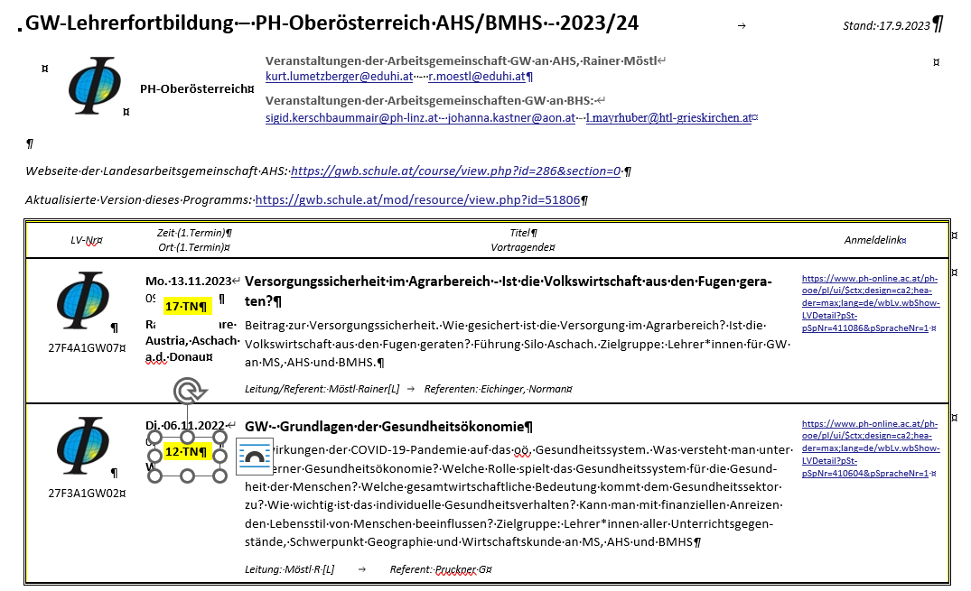
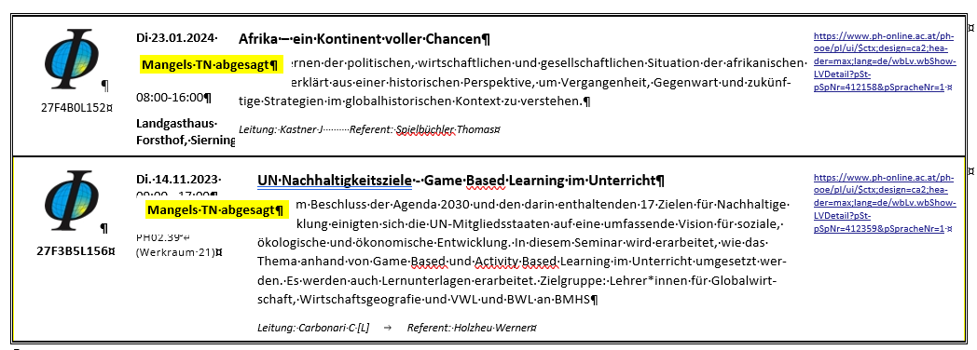
Ein Blick in die Fortbildung
an der PH-OÖ
3 Argetage an AHS, HUM, HAK, … - auf höhere Schulen fokussieren

Slide 19
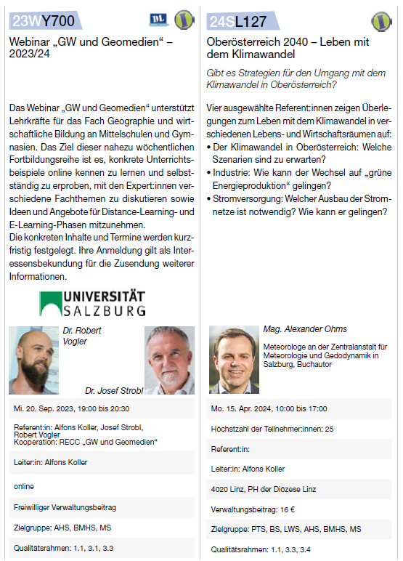
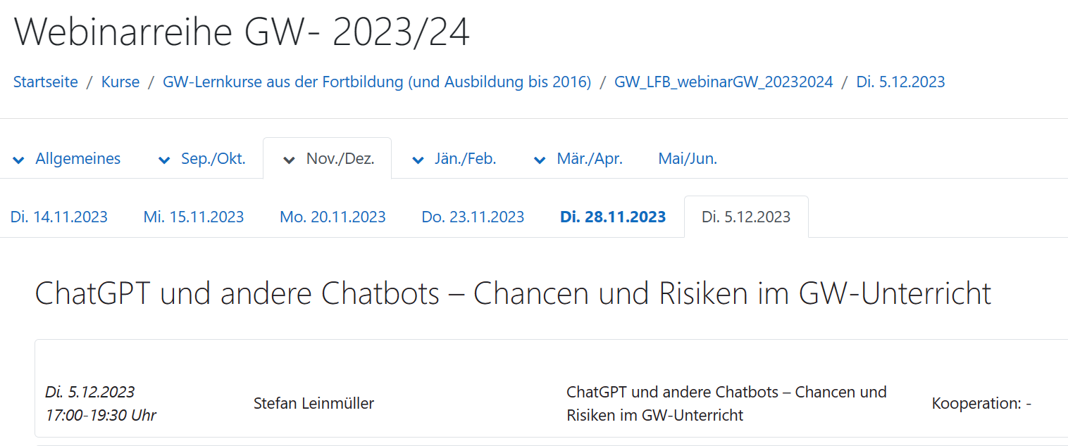
Ein Blick in die Fortbildung
… an der PH der Diözese Linz
14 TN
1 Schulklasse
17 TN
12 TN
15 TN
10 TN

Slide 20
Ein Blick in die Fortbildung
Herausforderungen
Wenige Buchungen/Anmeldungen
Viele kurzfristige Absagen, etwa ein Drittel in der letzten Woche.
Absagen an der PH-OÖ, da Mindestgrenze auf 20 TN angehoben.
ab 2024/25: Anmeldephase Mai für das kommende Schuljahr, wie BMHS
…
WIR SIND RATLOS!
Die fachliche Fortbildung steht vor dem Ende!

Slide 21
Neuer Lehrplan GW
Eure Fragen …
noch kein offizieller Kommentar zum Lehrplan GW seitens des Bildungsministeriums
Kommentar der Lehrplanautor:innen in GW-Unterricht 170, 44-55 „Das eigene Leben nachhaltig gestalten“ – Link
Bitte um Umsetzung, insb. der wirtschaftlichen Kompetenzbeschreibungen
im Gespräch mit Kolleg:innen – Rückfragen gerne an Alfons
Transparent in die Schulöffentlichkeit

Slide 22
Neuer Lehrplan GW
Deutliche Einflussnahme von ….
Zentrale fachliche Konzepte: „Werte und Identitäten“ gestrichen, durch „Ökonomische Prinzipien und Entscheidungsfindung“ ersetzt.
1. Kl.: „Kriterien von Armut und Reichtum vergleichen“ anstelle einer Thematisierung der Verteilung, Ursachen und Wirkungen
1. Kl.: Fokus auf Haushalt möglich, nicht verpflichtend. „Wirtschaftskreislauf“ ergänzt
3. Kl.: 18 statt 10 Kompetenzbeschreibungen, alleine 10 zum Wirtschaftsstandort
3. Kl.: „.. die Bedeutung der unternehmerischen Innovation …“

Slide 23
Ausblick
Dokumentation des heutigen Tages
auf der LernplattformGW - Link

